Slide 1


15. 種々のデータベースシステム、NoSQLデータベース
URL: https://www.kkaneko.jp/de/ds/index.html
金子邦彦

Slide 2
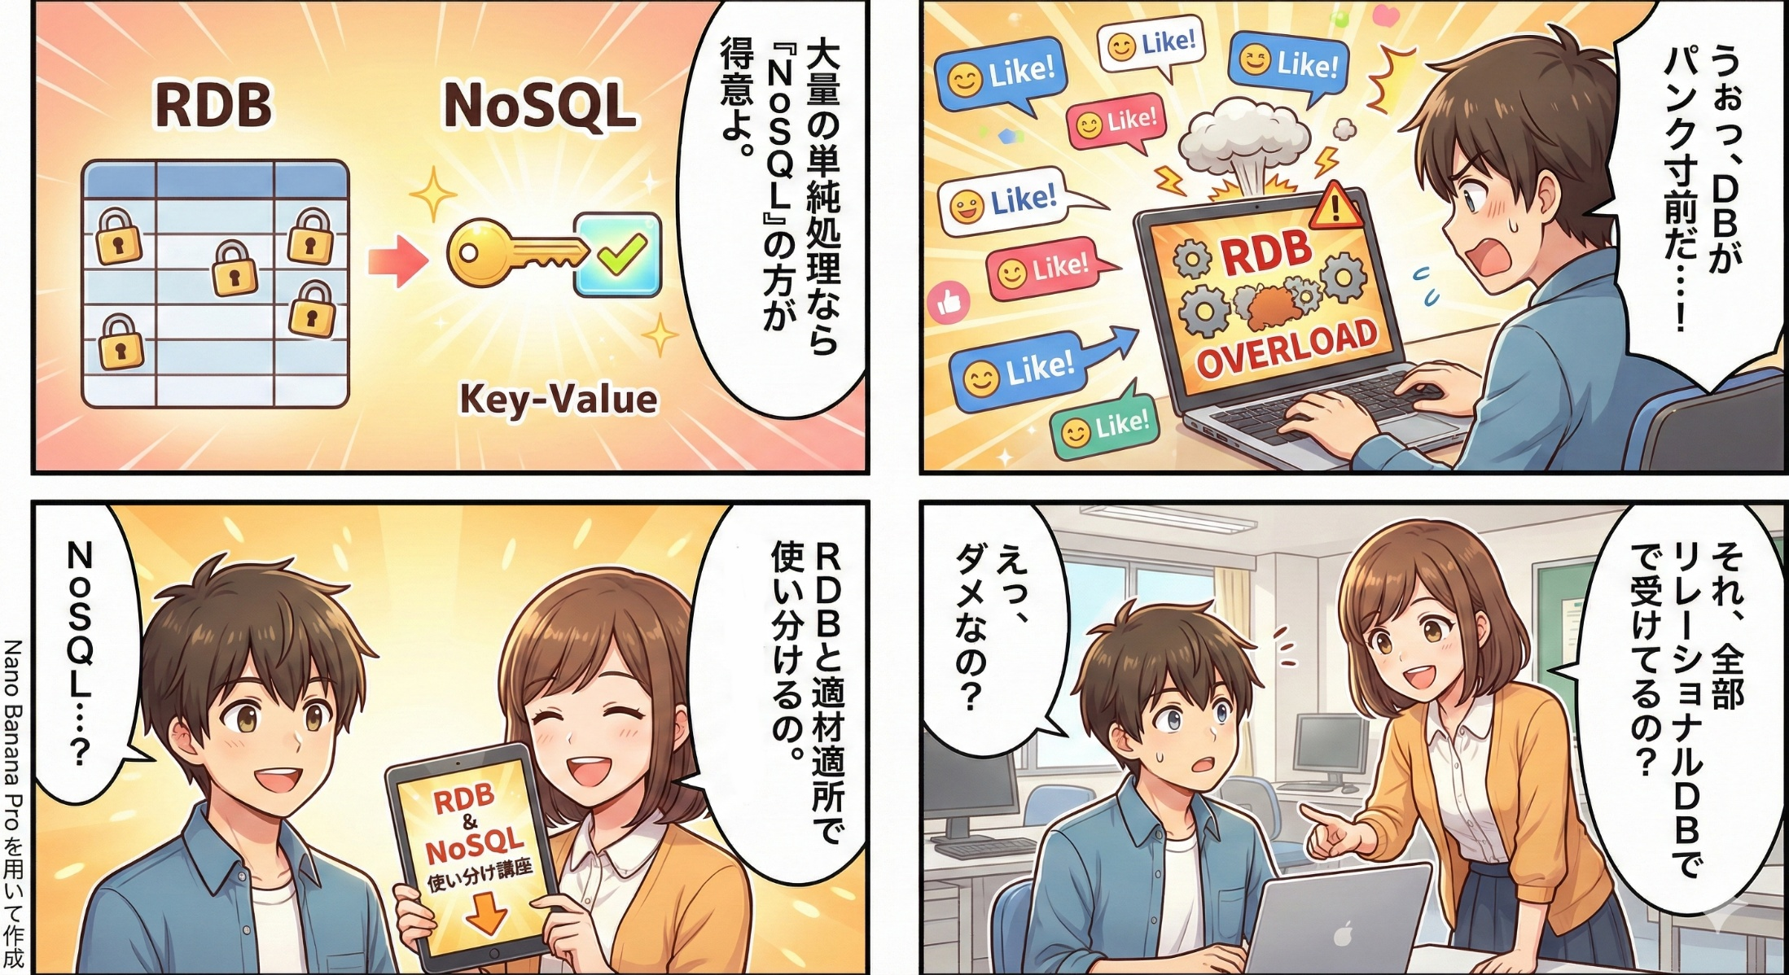

Slide 3
今回の内容
背景
リレーショナルデータベースは、データベース技術の基盤
多くのシステムで利用されている
すべての場面で最適とは限らない
目的
リレーショナルデータベース以外の選択肢「NoSQL」を学ぶ
状況に応じたデータベース選択ができるようになる

Slide 4
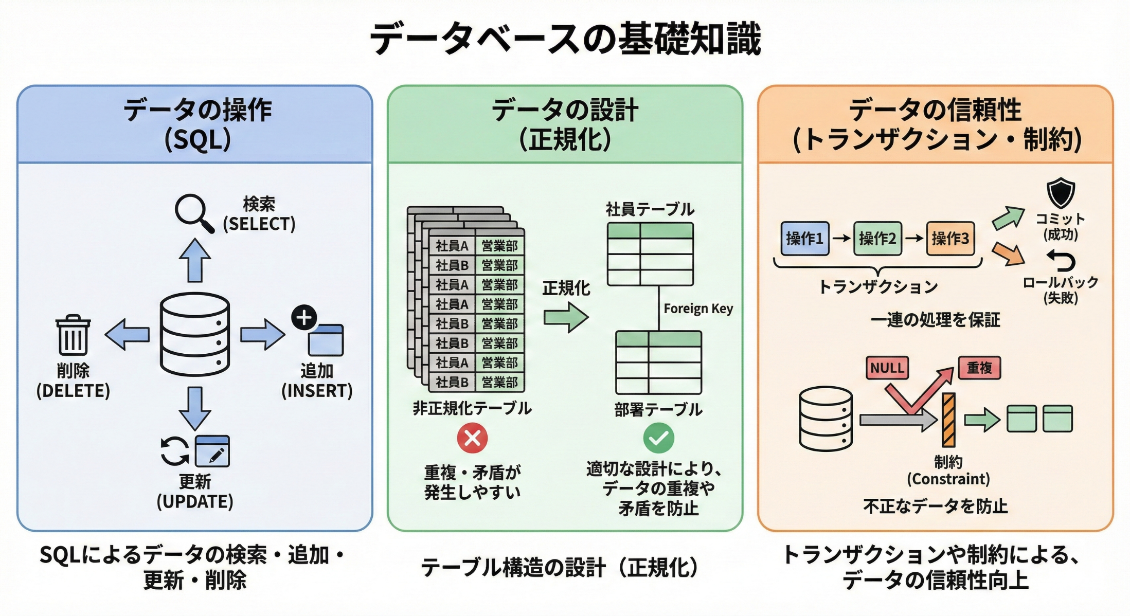
第1回から第14回で学んだ内容
これらはすべてリレーショナルデータベースの技術である。
図解は Nano Banana Pro を用いて作成
図解は Nano Banana Pro を用いて作成

Slide 5
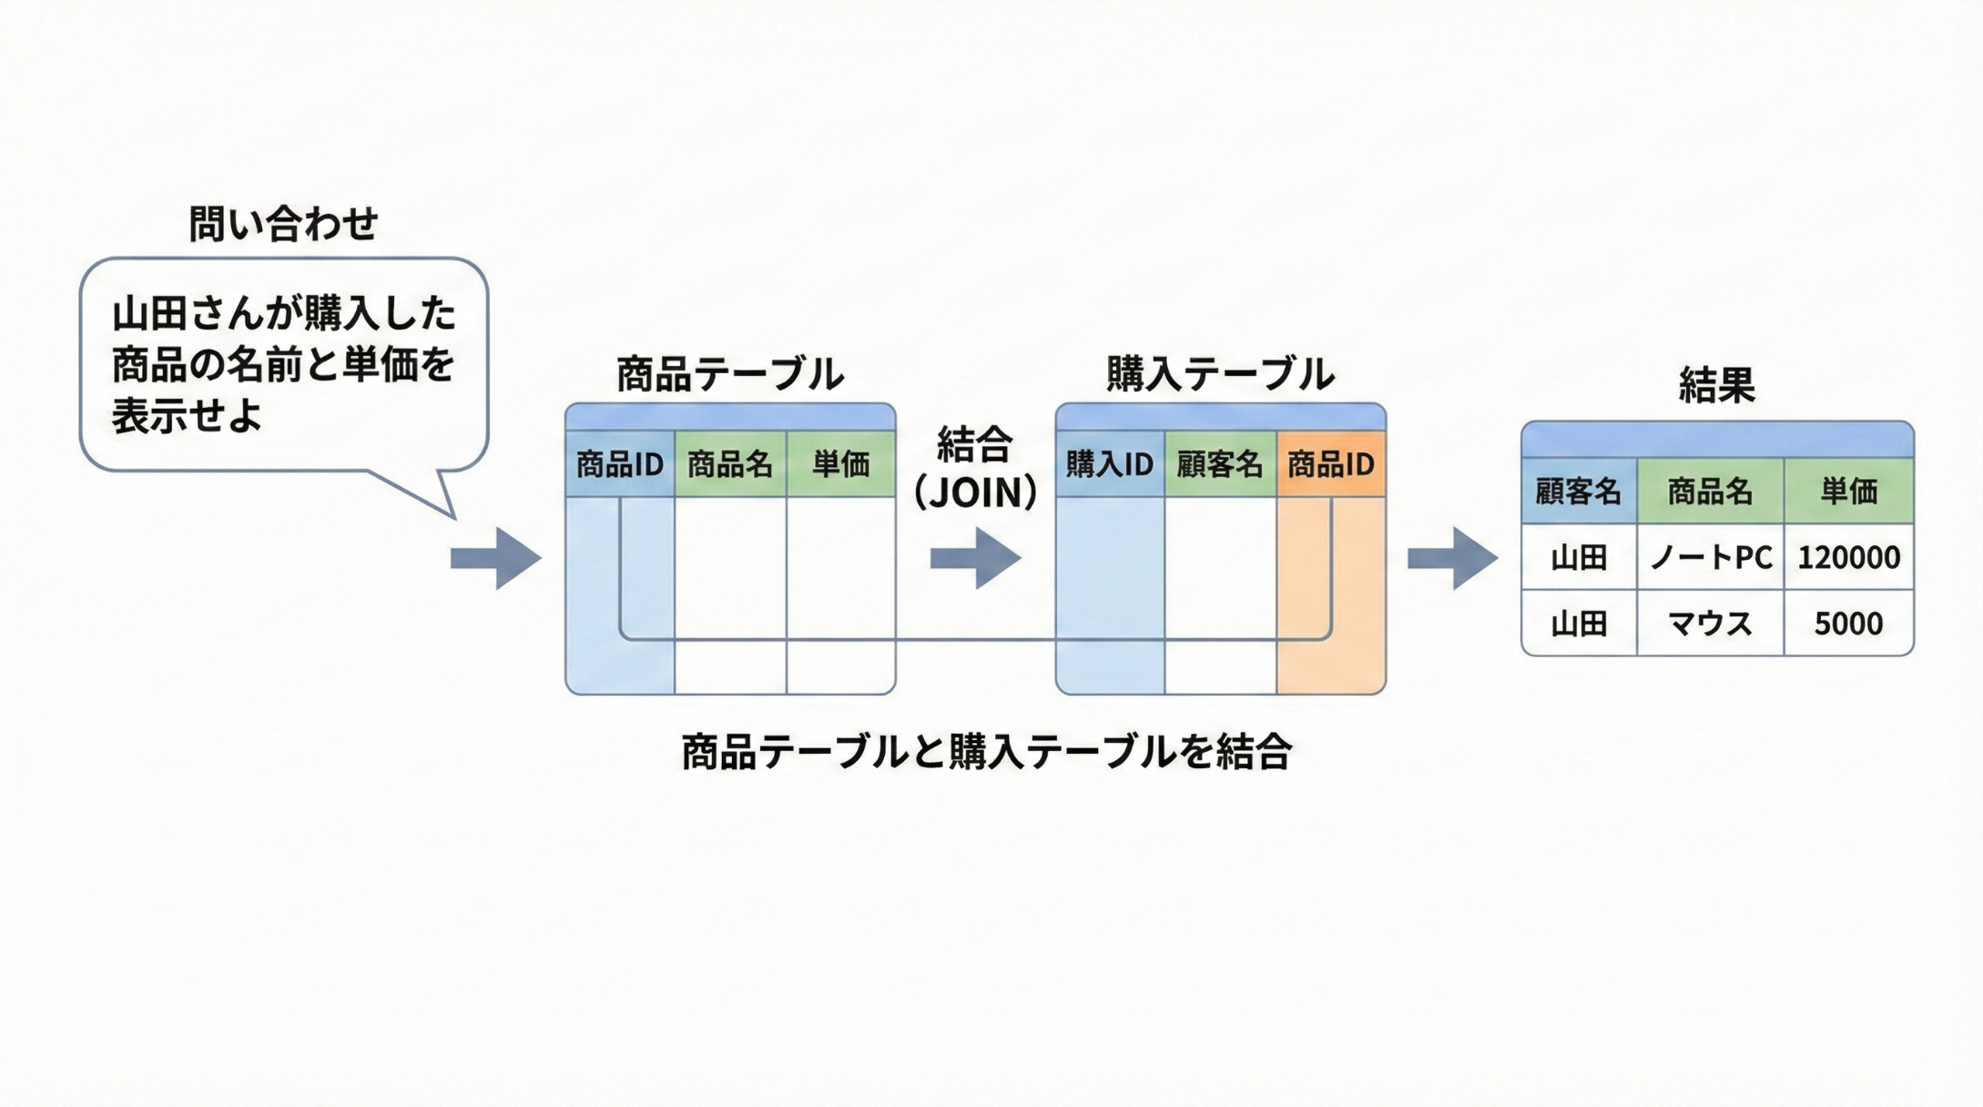
リレーショナルデータベースが得意なこと①
複数のテーブルを関連付けた問い合わせ
リレーショナルデータベースは、このような複雑な問い合わせを得意とする。
図解は Nano Banana Pro を用いて作成

Slide 6
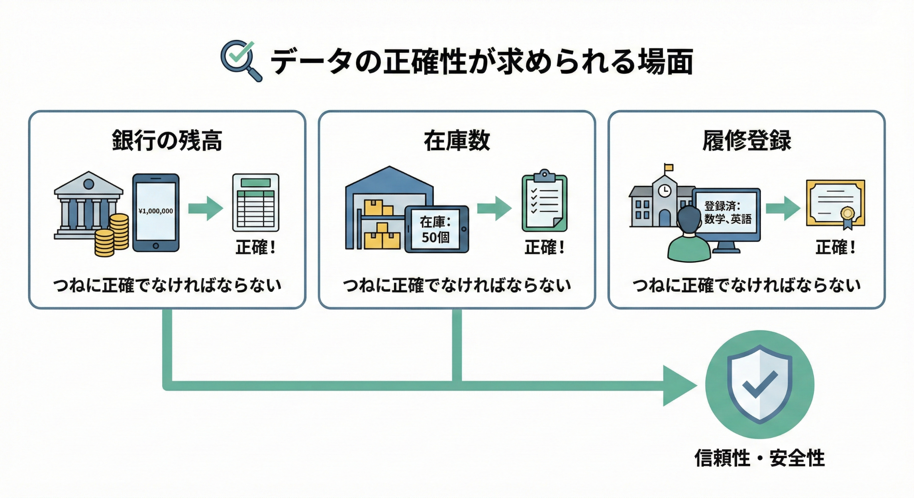
リレーショナルデータベースが得意なこと②
リレーショナルデータベースは、トランザクションや制約により、データの信頼性を向上できる。

Slide 7
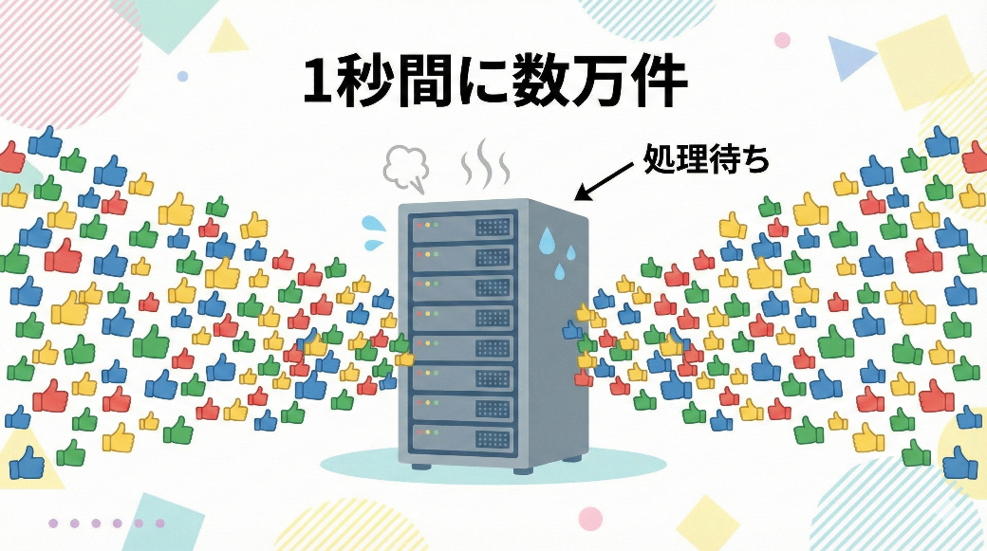
リレーショナルデータベースが苦手なこと
インターネットの普及により、リレーショナルデータベースでは対応が難しい状況が生まれた。
① 大量の単純なデータを高速に処理する場面
SNSの「いいね」ボタンは、1秒間に数万件押される可能性がある。
リレーショナルデータベースでは、1件ごとにテーブルの制約を確認する処理が発生。このような大量データの高速処理には工夫が必要。
図解は Nano Banana Pro を用いて作成

Slide 8
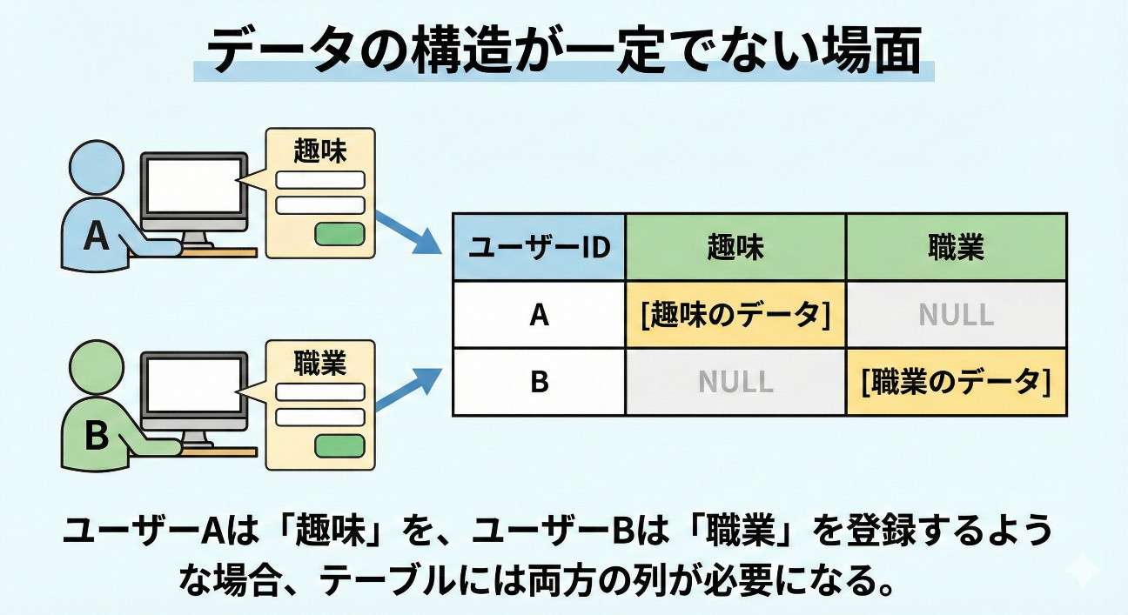
リレーショナルデータベースが苦手なこと
② データの構造が一定でない場面
ユーザーAは「趣味」を、ユーザーBは「職業」を登録するような場合、テーブルには両方の列が必要になる。
列数が増加、新しい項目を追加するたびにテーブル構造の変更が必要。
図解は Nano Banana Pro を用いて作成

Slide 9
NoSQLデータベースとは
NoSQL（Not Only SQL）は、リレーショナルデータベース以外のデータベースの総称である。
【基本的な考え方】
テーブル形式にこだわらない
データ構造を柔軟に変更可能
単純な読み書きを高速に処理
【注意】
NoSQLはリレーショナルデータベースを「置き換える」ものではない。それぞれに得意な場面があり、目的に応じて「使い分ける」ものである。

Slide 10
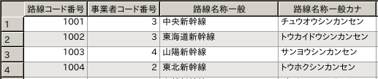
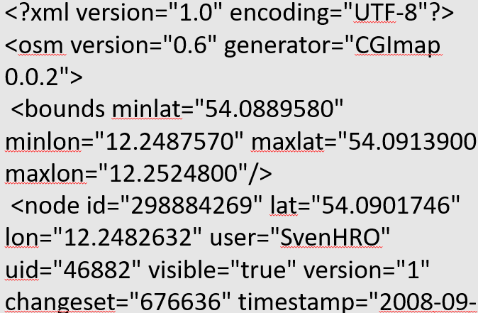
データベースシステムの種類
  ① リレーショナルデータベースシステム
  ② ドキュメント指向のデータベースシステム
  JSONなどのドキュメントに特化．
  ③ キー・バリュー形式のデータベースシステム
  その他、カラム指向型、グラフ型など
テーブル
ドキュメント
キー（鍵）
バリュー（値）
45343430
金子邦彦
キー・バリュー

Slide 11
NoSQLの代表的な形式
本講義では、このうちキー・バリュー型とドキュメント型を学ぶ。
形式 | 特徴
キー・バリュー型 | 最も単純な形式。高速な読み書きが可能
ドキュメント型 | JSON形式でデータを格納。柔軟な構造に対応
まず、キー・バリュー型を説明する。
その後、ドキュメント型の前提知識としてJSONを学び、ドキュメント型を説明する。

Slide 12
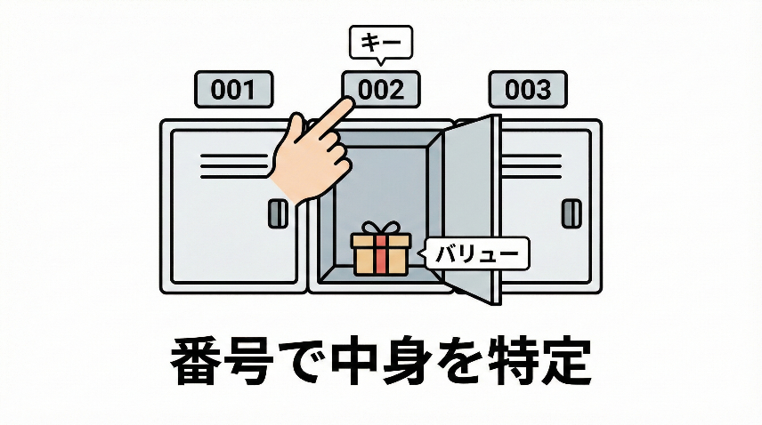
キー・バリュー型
キー・バリュー型は、「キー（鍵）」を指定すると「バリュー（値）」が得られる形式。
例 キー バリュー
user001 → 山田太郎
user002 → 鈴木花子
count001 → 12345
特徴：構造が単純で、キーから直接バリューを特定できるため、高速に取り出せる。
図解は Nano Banana Pro を用いて作成
考え方：ロッカーの番号（キー）を指定すると、中の荷物（バリュー）を取り出せる。

Slide 13
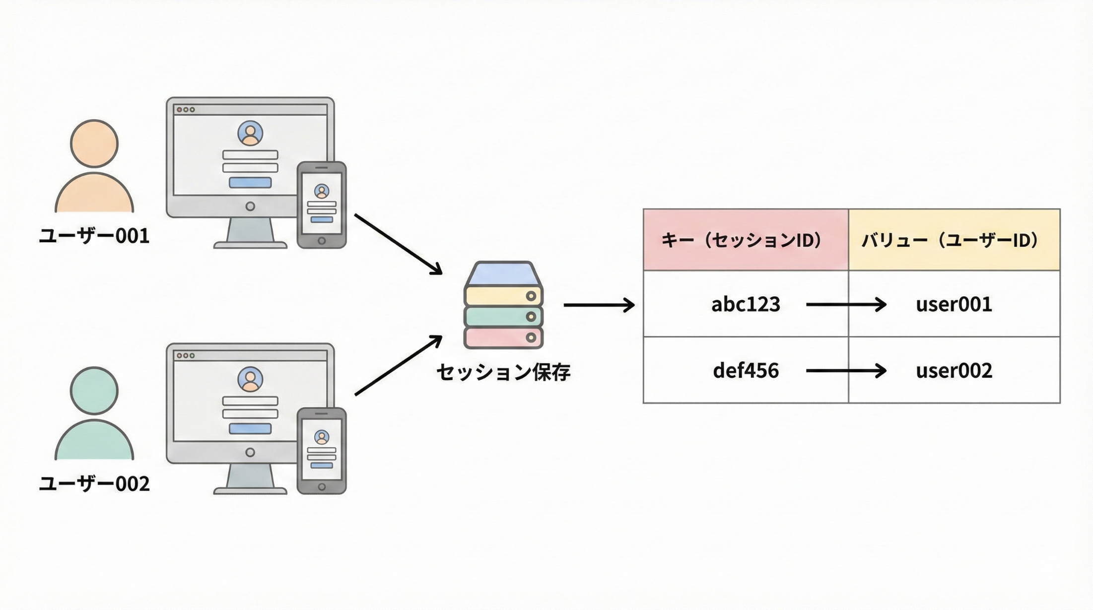
キー・バリュー型の用途
（例）ログイン状態の管理
大量の単純なデータを高速に読み書きする場面
図解は Nano Banana Pro を用いて作成

Slide 14
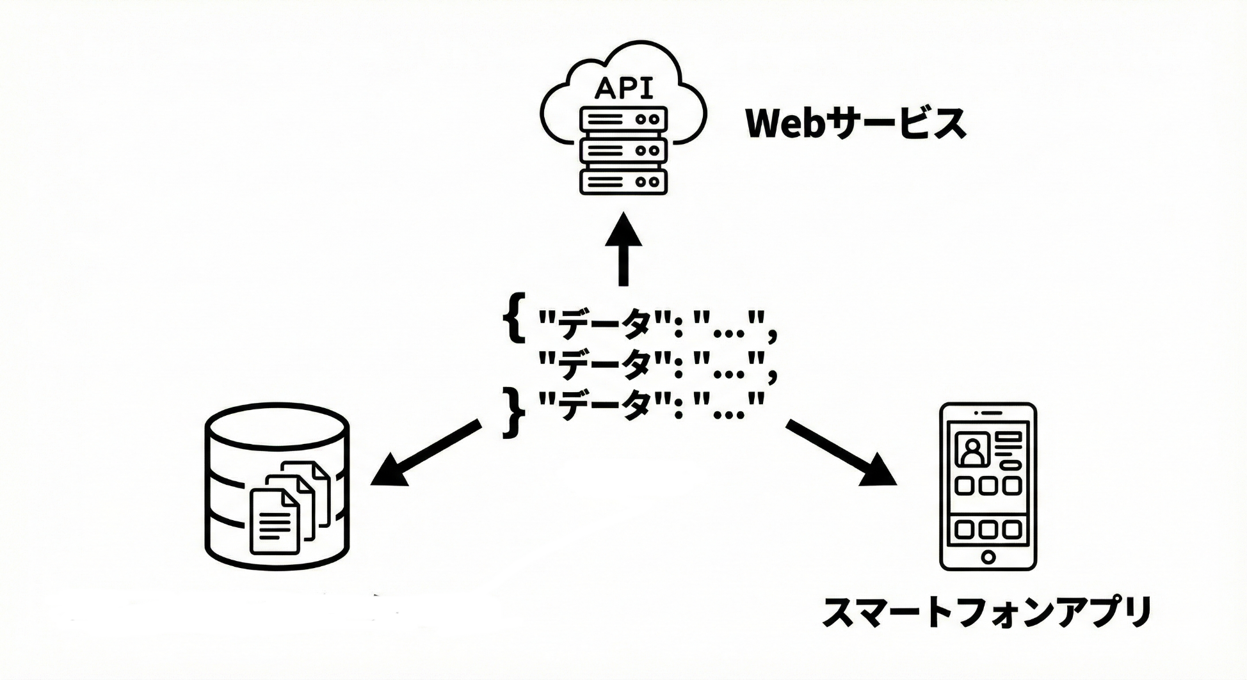
さまざまなシステムのデータ交換に使用される JSON
ドキュメント型NoSQL の基礎となる JSON を説明する
JSON オブジェクト
ドキュメント型NoSQL
図解は Nano Banana Pro を用いて作成

Slide 15
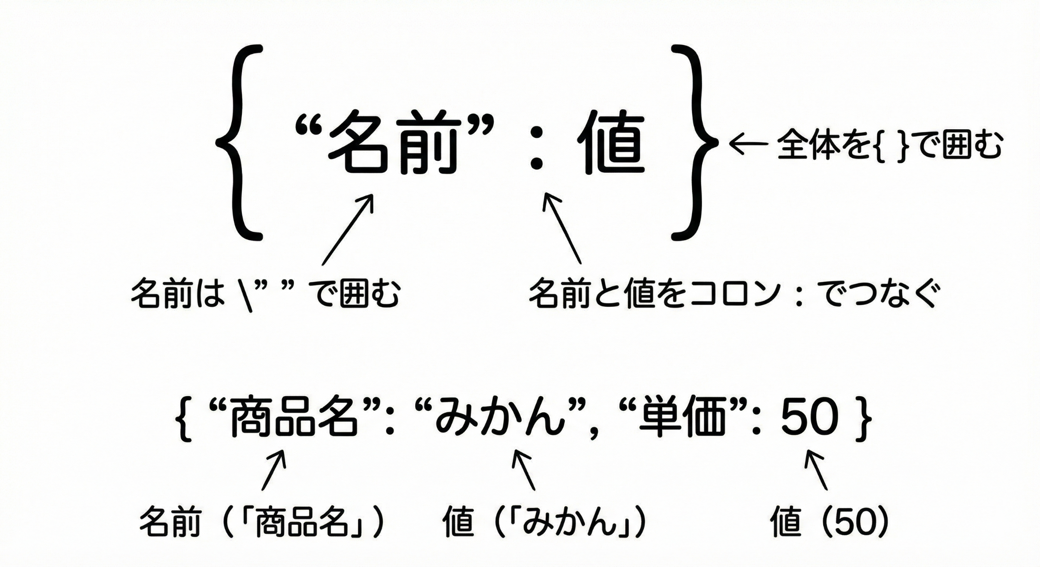
JSON の書き方
JSONは「名前」と「値」の組み合わせでデータを表現する。
図解は Nano Banana Pro を用いて作成

Slide 16
JSONの値の種類
JSONの値には種類がある。基本は「文字列」と「数値」。
種類 | 書き方 | 例
文字列 | ダブルクォーテーションで囲む | "みかん"
数値 | そのまま書く | 50

Slide 17
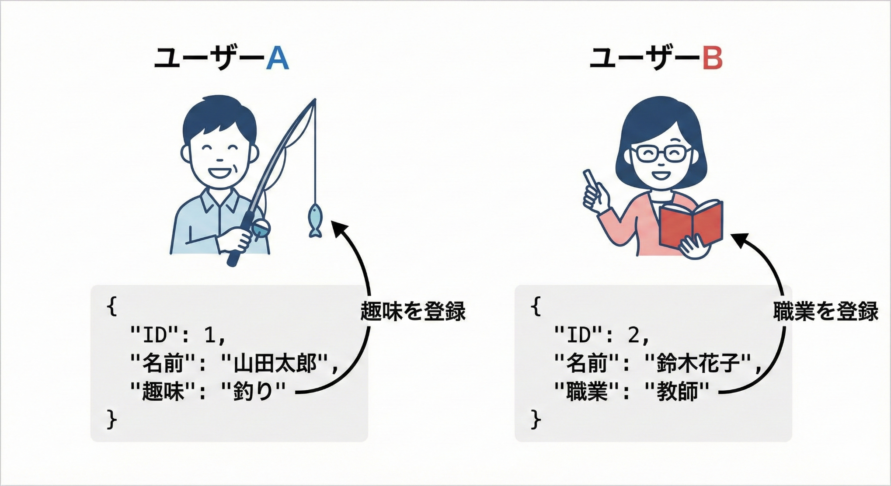
JSON の実例
JSON
オブジェクト
図解は Nano Banana Pro を用いて作成

Slide 18
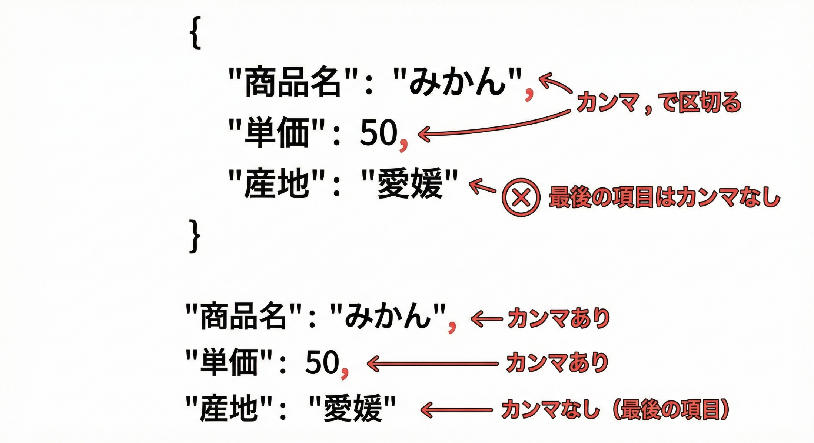
JSONの複数項目
図解は Nano Banana Pro を用いて作成

Slide 19
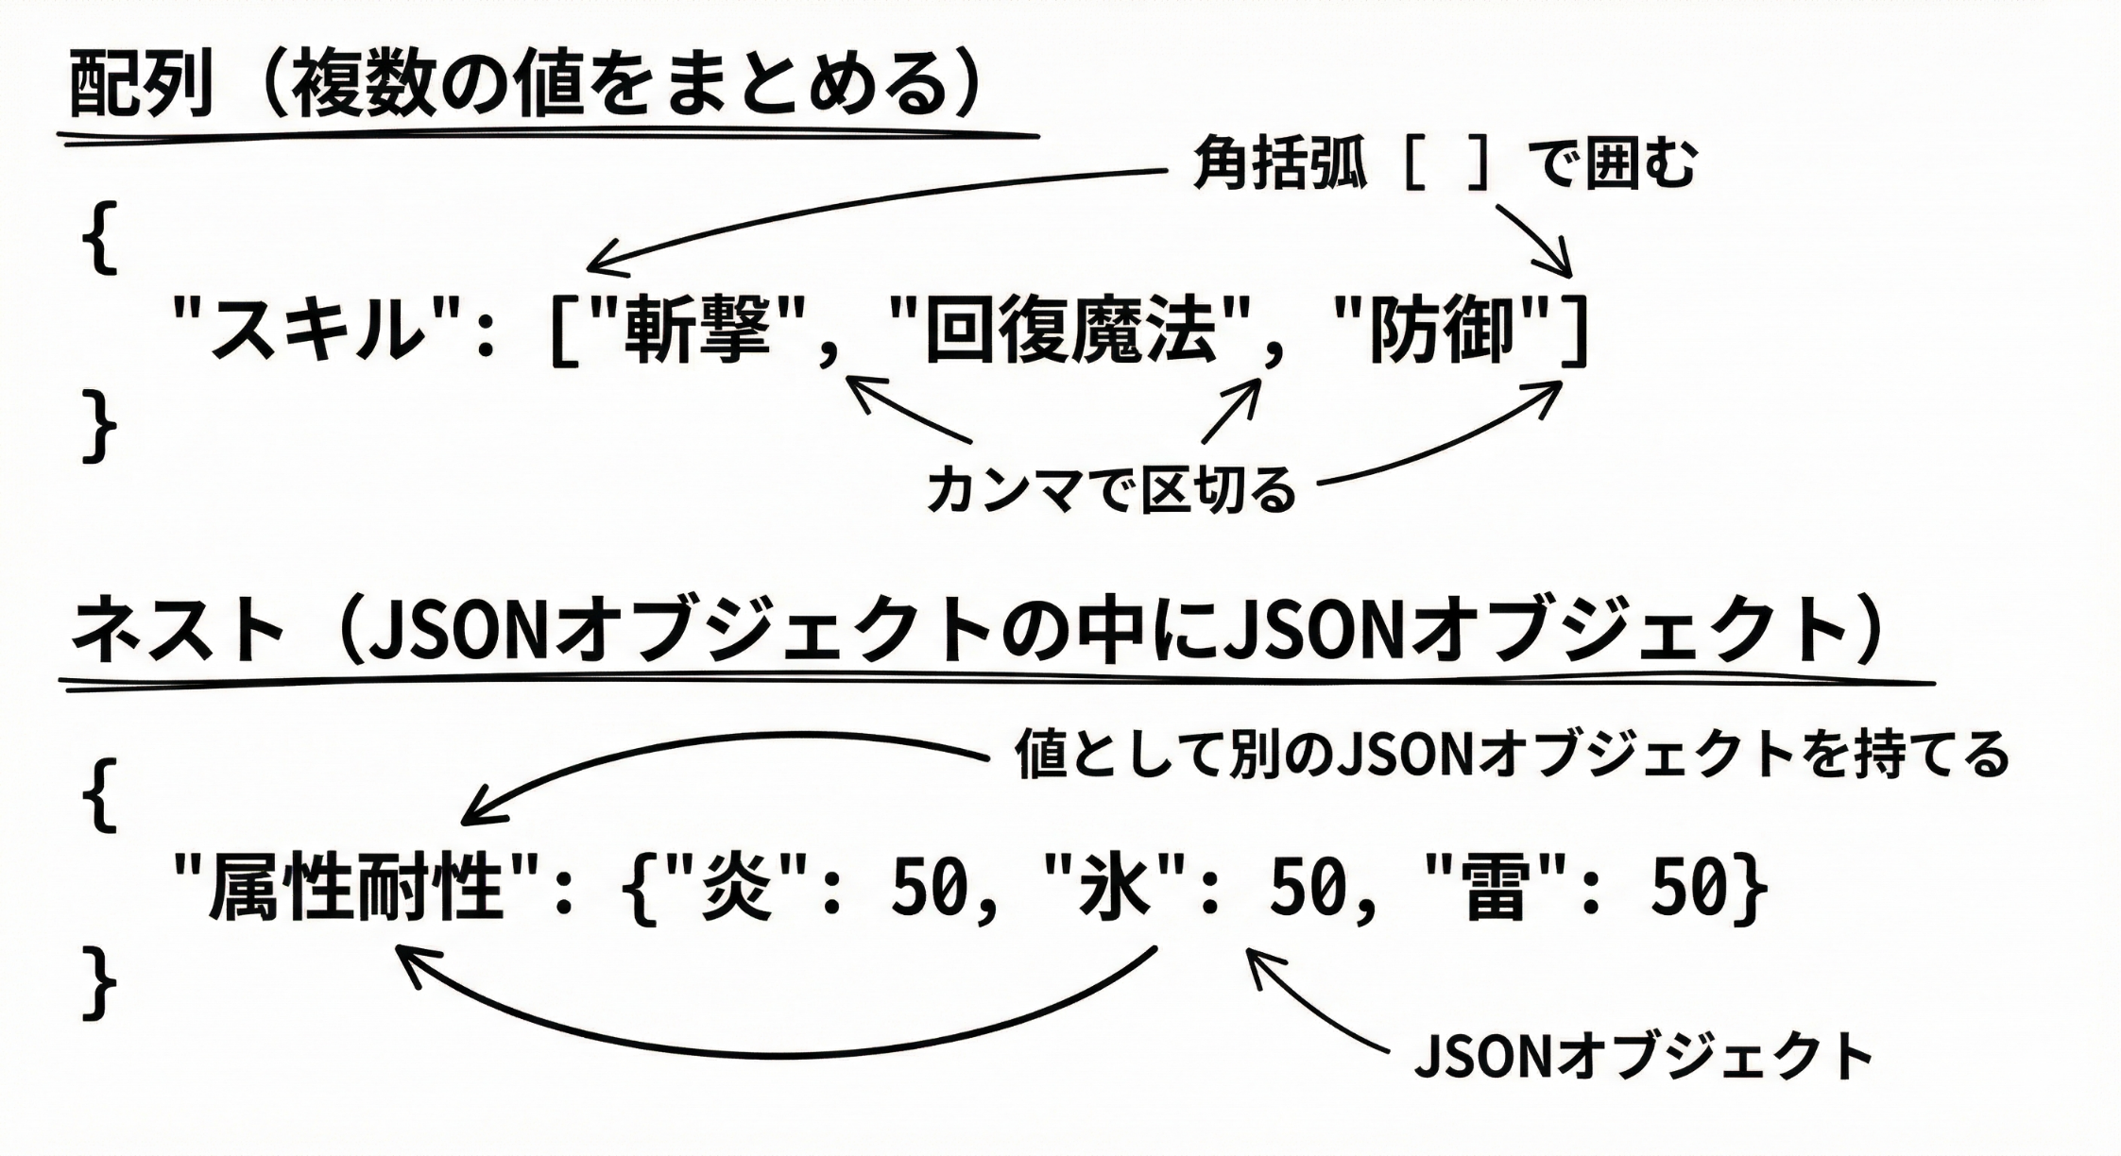
JSONの配列とネスト
配列とネストを組み合わせることで、複雑なデータも表現可能。
図解は Nano Banana Pro を用いて作成

Slide 20
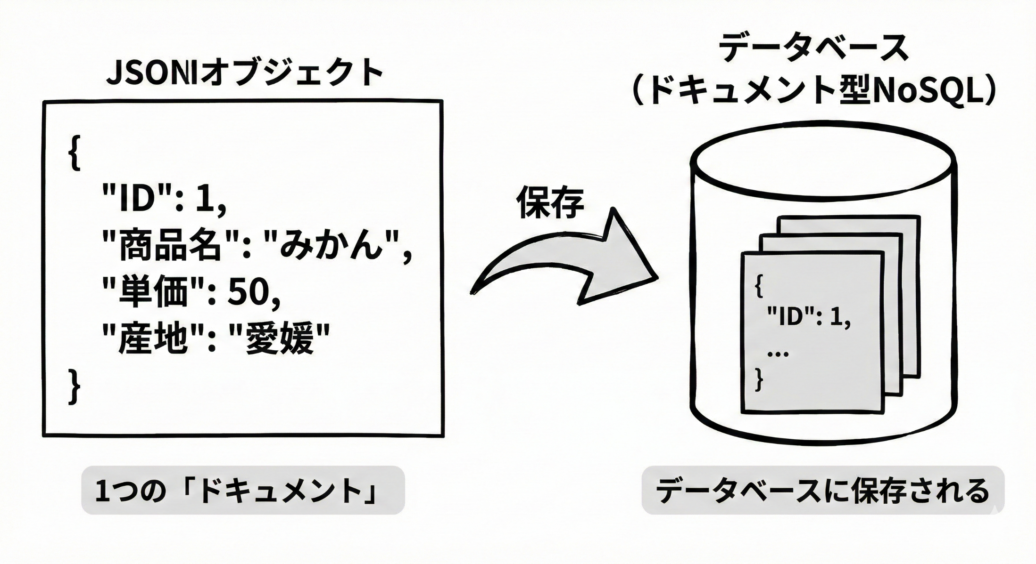
ドキュメント型NoSQL と JSON
図解は Nano Banana Pro を用いて作成

Slide 21
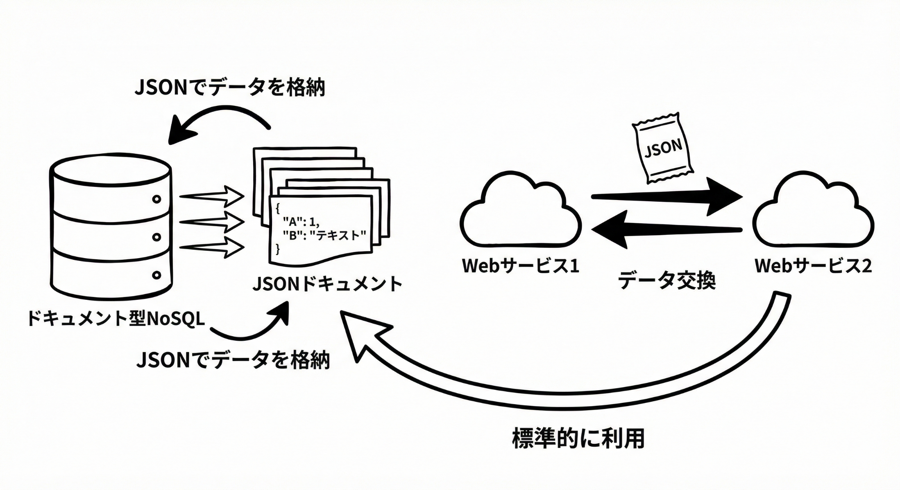
JSOによるドキュメント型 NoSQL と Web サービスの連携
図解は Nano Banana Pro を用いて作成

Slide 22
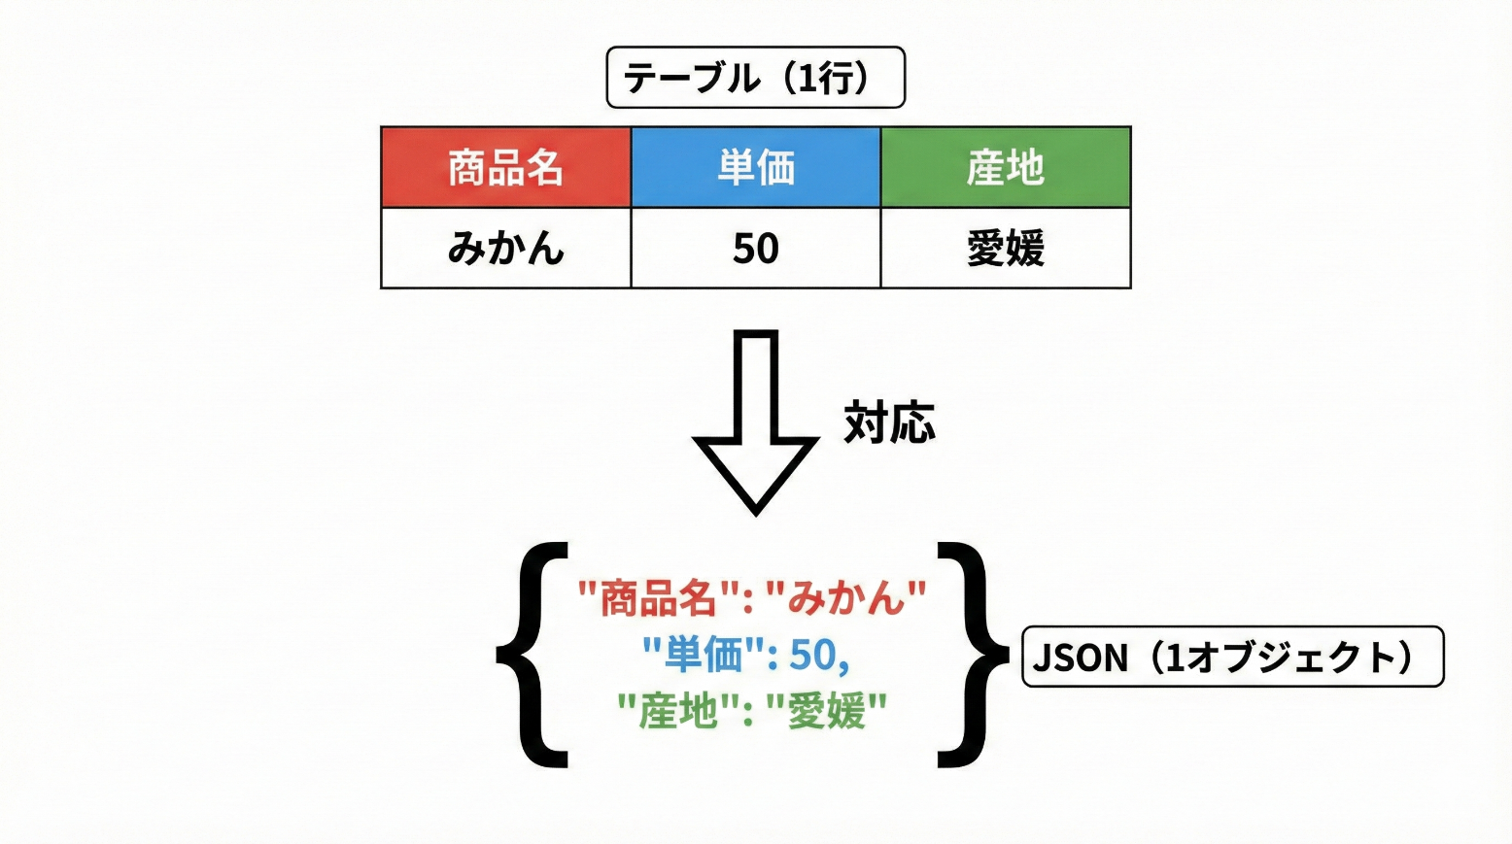
JSONとテーブルの対応
同じデータを、テーブルとJSONの両方で表現できる。
対応関係
テーブルの1行 → 1つのJSONオブジェクト
列名 → JSONの名前
セルの値 → JSONの値
図解は Nano Banana Pro を用いて作成

Slide 23
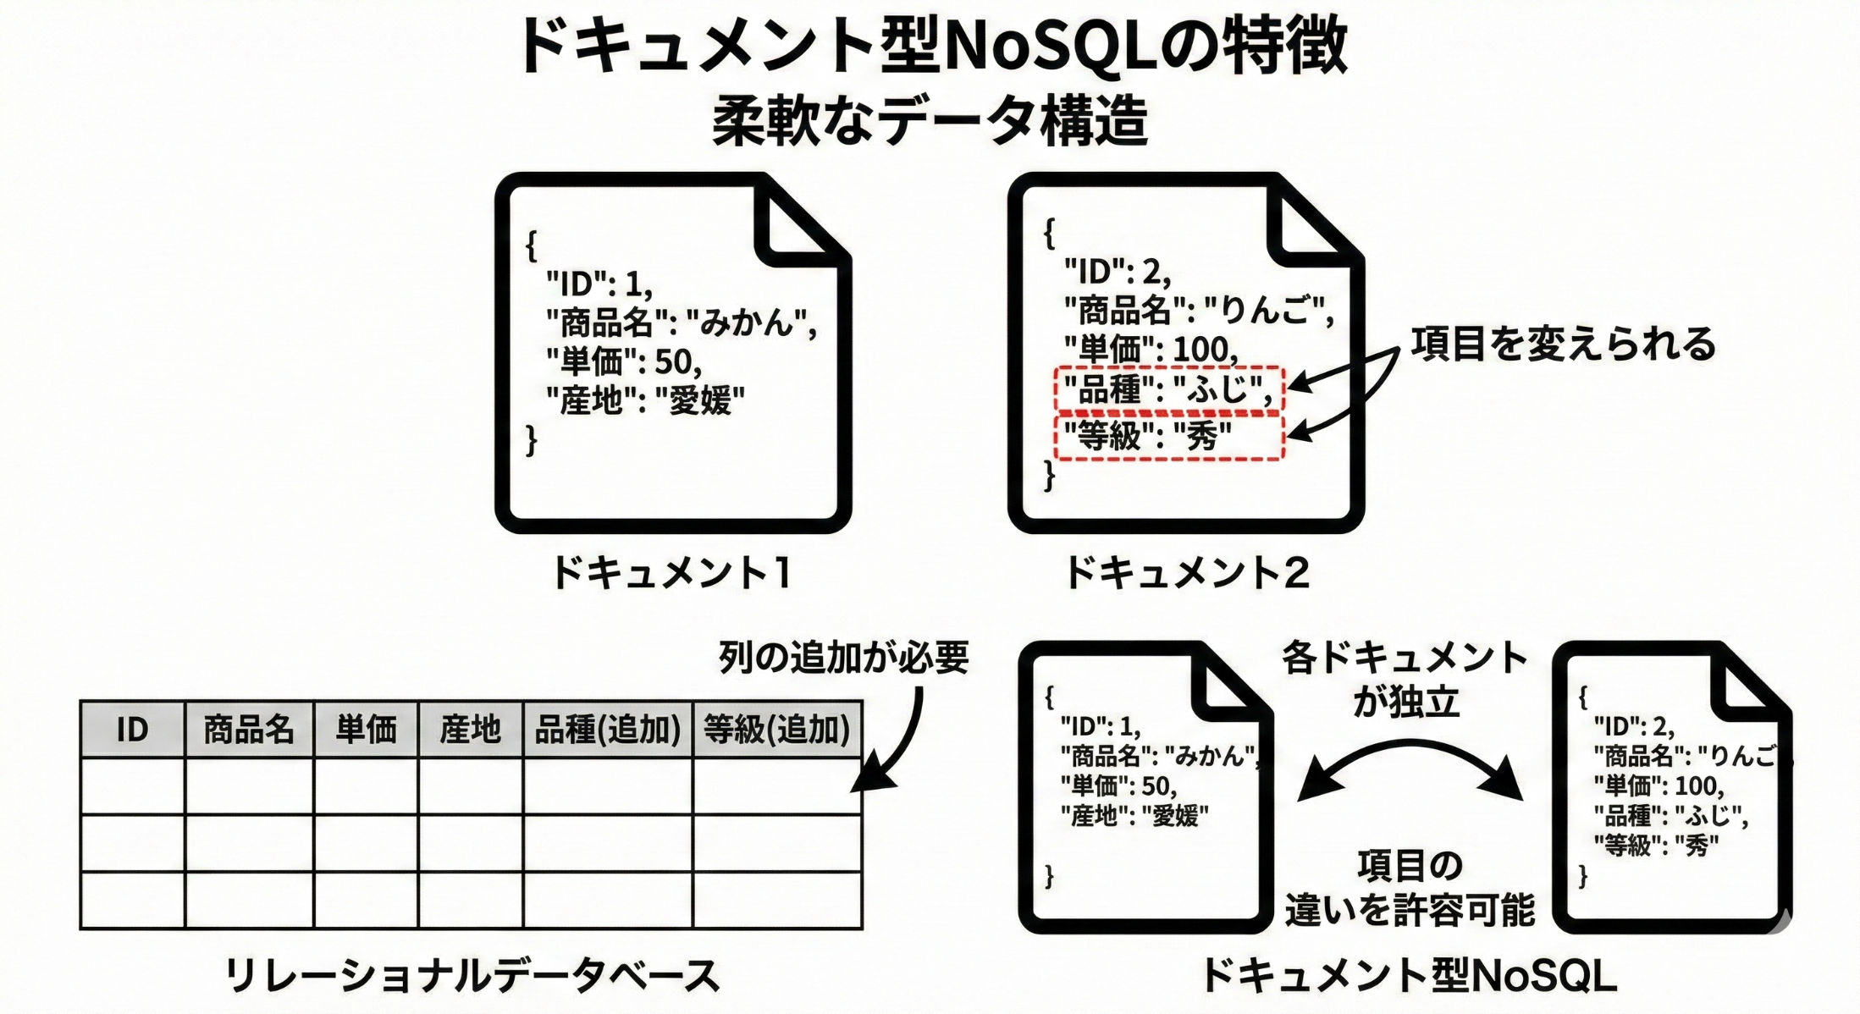
ドキュメント型 NoSQL の特徴
図解は Nano Banana Pro を用いて作成

Slide 24
リレーショナルデータベースとNoSQLの比較
観点 | リレーショナルデータベース | NoSQL
データ形式 | テーブル（行と列） | キー・バリュー、JSONなど
構造の変更 | 列の追加が必要 | 柔軟に対応可能
複雑な問い合わせ | 得意 | 苦手な場合が多い
大量データの単純処理 | 負担が大きい | 得意
データの正確性保証 | 得意（ACID特性を完全にサポート） | 限定的（一部のみサポート、または結果整合性を採用）
補足：ACID特性
リレーショナルデータベースは、原子性（Atomicity）、一貫性（Consistency）、独立性（Isolation）、永続性（Durability）の4つの特性を備えたトランザクション処理をサポートする。NoSQLの多くは、処理速度を優先するため、これらの特性の一部を緩和している。

Slide 25
使い分けの考え方
リレーショナルデータベースを選ぶ場面
複数のテーブルを関連付けて管理したい
データの信頼性を保証する必要がある（銀行、在庫管理、履修登録）
複雑な条件での検索や集計が必要
NoSQLを選ぶ場面
大量のデータを高速に読み書きしたい（SNSの「いいね」）
データの構造が決まっていない、または変化する
単純なアクセスが中心（IDでデータを取得するなど）

Slide 26
実際のシステムでの利用例
実際のシステムでは、リレーショナルデータベースとNoSQLを組み合わせて利用することが多い。
データの性質に応じて、適切なデータベースを選択する。
データの種類 | 選択するデータベース | 理由
会員情報、注文履歴 | リレーショナルデータベース | データの信頼性の保証が必要
「いいね」の数、閲覧履歴 | NoSQL | 大量データ、高速処理

Slide 27
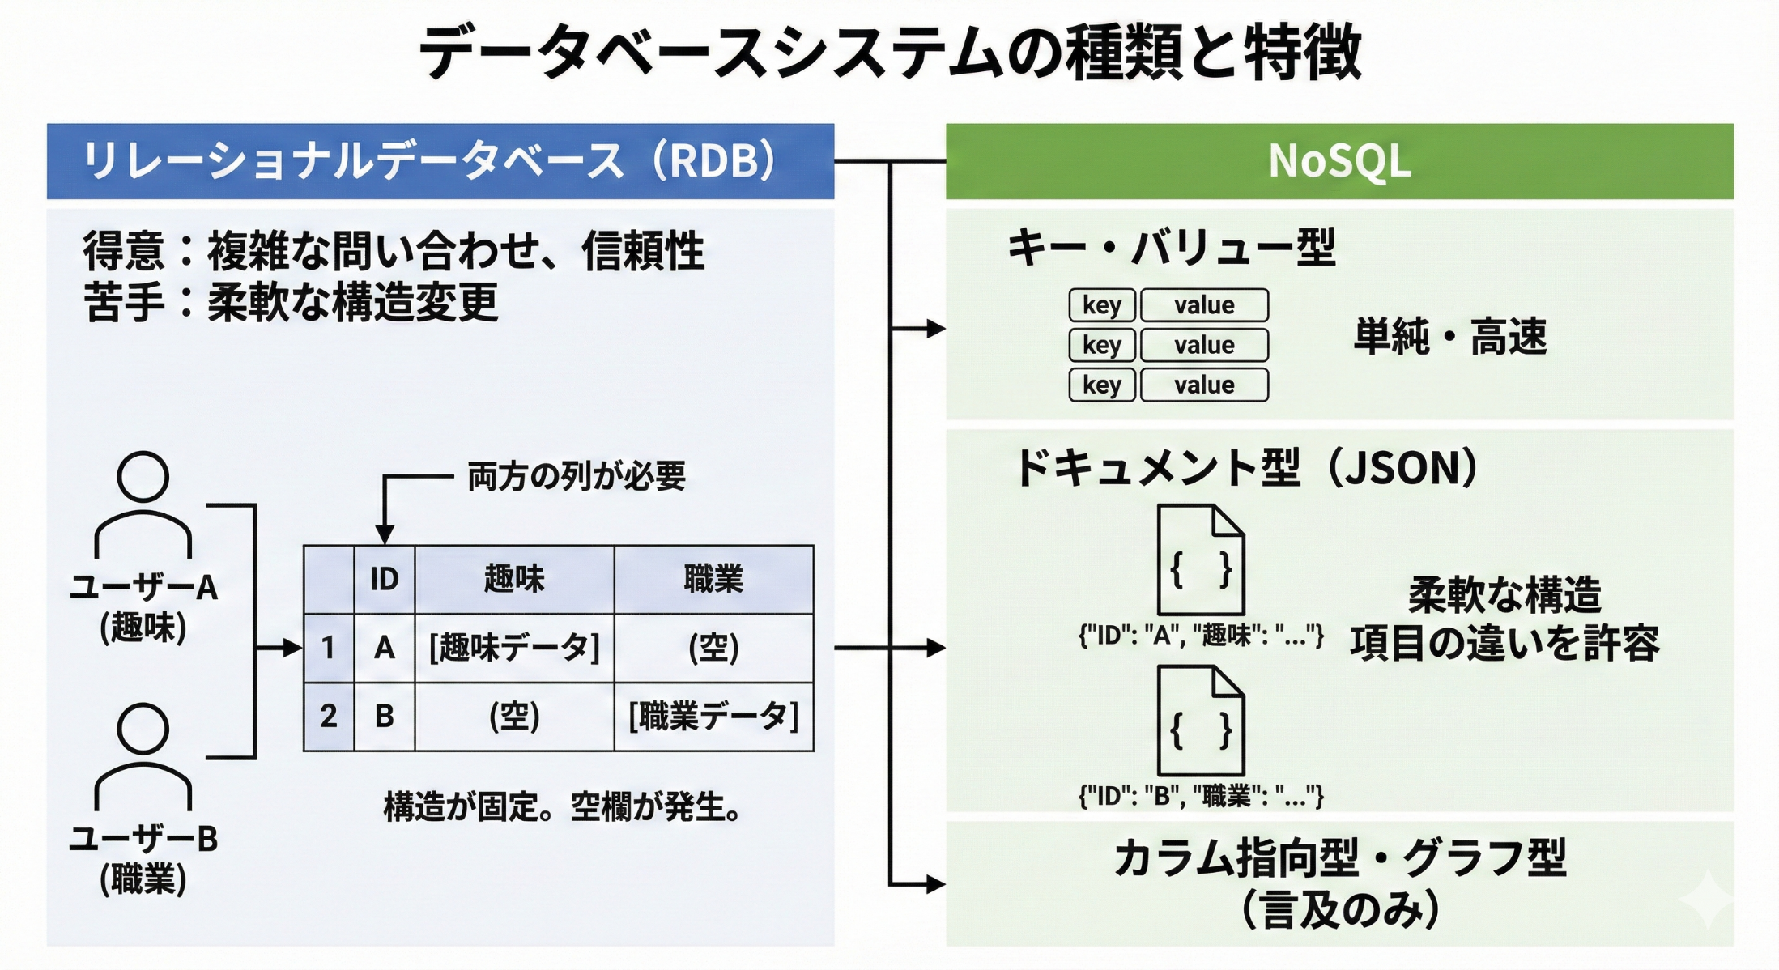
全体まとめ

Slide 28
演習の目的
演習の目的
リレーショナルデータベースとNoSQL（JSON形式）の両方でデータ表現を体験する。
この演習で確認すること
リレーショナルデータベースにおけるテーブル設計
JSONの構文
テーブルのデータをJSON形式で表現
演習のねらい
同じデータをリレーショナルデータベース用とNoSQL用の両方で設計し、それぞれの特徴を実感

Slide 29
ゲームのキャラクターデータを題材とする
キャラクターごとに装備数、スキル数、属性耐性の有無が異なる
キャラクター | HP | MP | 装備 | スキル | 属性耐性
勇者 | 120 | 30 | 鉄の剣、革の鎧、力の指輪 | 斬撃、回復魔法、防御 | なし
魔法使い | 60 | 100 | 樫の杖、魔法のローブ | ファイア、ブリザド、サンダー、ケアル、バリア | 炎:50、氷:50、雷:50
盗賊 | 80 | 20 | 短剣、黒装束 | 二刀流、隠密、毒攻撃、盗む | なし

Slide 30
問1
このデータをリレーショナルデータベースで管理するためのテーブル設計を示しなさい。
ヒント
1つのセルに複数の値（装備やスキル）を入れることはできない
繰り返し項目は別テーブルに分離する
問2
勇者と魔法使いのデータをJSON形式で記述しなさい。属性耐性を持たないキャラクターについては、「属性耐性」の項目を省略してよい。
ヒント
配列とネストを活用する

Slide 31
解答（問1）キャラクターテーブル
基本情報を管理するテーブルを作成する。
（装備、スキル、属性耐性は繰り返し項目のため、別テーブルに分離）
キャラクターテーブル
ID | 名前 | HP | MP
1 | 勇者 | 120 | 30
2 | 魔法使い | 60 | 100
3 | 盗賊 | 80 | 20

Slide 32
解答（問1）装備・スキルテーブル
スキルテーブル
装備テーブル
キャラクターID | スキル名
1 | 斬撃
1 | 回復魔法
1 | 防御
2 | ファイア
2 | ブリザド
2 | サンダー
2 | ケアル
2 | バリア
3 | 二刀流
3 | 隠密
3 | 毒攻撃
3 | 盗む
キャラクターID | 装備名
1 | 鉄の剣
1 | 革の鎧
1 | 力の指輪
2 | 樫の杖
2 | 魔法のローブ
3 | 短剣
3 | 黒装束

Slide 33
解答（問1）属性耐性テーブル
属性耐性テーブル
キャラクターID | 属性 | 耐性値
2 | 炎 | 50
2 | 氷 | 50
2 | 雷 | 50
設計のポイント
合計4つのテーブルが必要
キャラクターIDで各テーブルを関連付け
勇者と盗賊は属性耐性を持たないため、属性耐性テーブルには登場しない

Slide 34
解答（問2）JSON形式
勇者
{ "名前": "勇者", "HP": 120, "MP": 30, "装備": ["鉄の剣", "革の鎧", "力の指輪"], "スキル": ["斬撃", "回復魔法", "防御"] }
魔法使い
{ "名前": "魔法使い", "HP": 60, "MP": 100, "装備": ["樫の杖", "魔法のローブ"], "スキル": ["ファイア", "ブリザド", "サンダー", "ケアル", "バリア"], "属性耐性": {"炎": 50, "氷": 50, "雷": 50} }
盗賊
{ "名前": "盗賊", "HP": 80, "MP": 20, "装備": ["短剣", "黒装束"], "スキル": ["二刀流", "隠密", "毒攻撃", "盗む"] }
補足
勇者は属性耐性を持たないため、「属性耐性」の項目を省略している。これはドキュメント型の柔軟性を示す例である

